Slide 1
ОНЛАЙН ТРЕНИНГ:
ЛИДЕРЛИК.
ДЕМОКРАТИЯ.
ГРАЖДАНДЫК

Slide 2
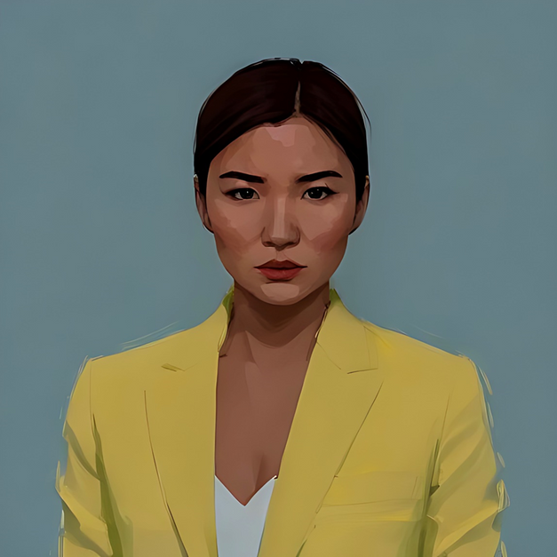
Мен THINK TANKS институттарын өнүктүрөм::
*Тандем юридикалык коомунун негиздөөчүсүмүн
*KG Analytics коомдук фондунун Байкоочу кеңешинин мүчөсүмүн
*Кыргыз Республикасынын Жогорку Кеңешинде көз карандысыз консультанты
*Кыргыз Республикасынын Юстиция министрлигине караштуу Мыйзамдуулук борборунун эксперти
ишмердүүлук жүргүзөм
ЭРГЕШБАЕВА ТАТТУУБУБУ,
ЮРИСТ

Slide 3
Демократия – бийлик элге таандык болгон башкаруу формасы. Демократиялык коомдо жарандар өз ой-пикирин эркин билдирүүгө жана алардын жашоосуна таасир этүүчү чечимдерди кабыл алууга катышууга укуктуу.
Демократиянын негизги принциптери:
- мыйзам алдында теңдик;
- сөз жана чогулуш эркиндиги;
- шайлоолор жана бийликтин эл алдындагы жоопкерчилиги.
Демократия ошондой эле азчылыктардын укуктарын коргоону жана конституциянын эрежелерин сактоону камтыйт.

Slide 4
ДЕМОКРАТИЯЛЫК РЕЖИМ:
ТАРЫХ ЖАНА ЗАМАНЧЫЛЫК
Демократиялык режим – бул эл өз өкүлдөрүн эркин тандоо жана чечимдерди кабыл алууга катышуу мүмкүнчүлүгүнө ээ болгон саясий система.
Демократия идеясы Байыркы Грецияда пайда болгон, бирок 20-кылымда гана дүйнө жүзү боюнча кеңири тарай баштаган.
Демократия бүгүнкү күндө башкаруунун эң популярдуу формаларынын бири. Парламентаризмден президенттик республикага чейин ар кандай формада болот. Жарандардын жыргалчылыгын жана өлкөдө стабилдүүлүктү камсыз кылуу үчүн демократиялык режимдин туруктуу жана натыйжалуу болушу маанилүү.

Slide 5
САЯСИЙ РЕЖИМ КАТАРЫ
ТОТАЛИТАРИЗМДИН ӨЗГӨЧӨЛҮКТӨРҮ
Тоталитаризм – бул бийлик чексиз ыйгарым укуктарга ээ болгон бир партиянын же лидердин колуна топтолгон жана коомду башкаруу үчүн репрессияларды, маалыматтык көзөмөлдү жана пропаганданы колдонгон саясий режим.
Тоталитаризмдин өзгөчөлүгүнө зордук-зомбулук жана мажбурлоо, сөз жана басма сөз эркиндигин чектөө, эркин чогулуштарга тыюу салуу, экономика менен маданиятты толук көзөмөлдөө, оппозиция менен сынды басуу кирет. Нацизм жана коммунизм сыяктуу тоталитардык режимдер 20-кылымга мүнөздүү болгон жана көптөгөн трагедияларга жана кагылышууларга алып келген.

Slide 7
САЯСИЙ РЕЖИМ КАТАРЫНДА ДЕМОКРАТИЯНЫН ӨЗГӨЧӨЛҮКТӨРҮ
Демократия – бул эл өз өкүлдөрүн эркин тандап, чечимдерге таасир эте алган саясий режим.
Демократиянын негизги принциптерине жарандардын укуктарын жана эркиндиктерин коргоо, таза жана эркин шайлоо, сөз жана пикир эркиндиги, көз карандысыз сот бийлиги, бийлик органдарынын бөлүнүшү, мамлекеттик органдардын ишинин ачыктыгы жана айкындыгы ж.б.
Демократиялык коомдо ар бир жаран чечим кабыл алууга катышууга, бирдей мүмкүнчүлүктөргө жана басмырлоодон коргоого укуктуу. Мындан тышкары, демократия мыйзамдын үстөмдүгүнө негизделет, мында мыйзамдар улуттук лидер же башкаруучу эмес, жарандар менен мамлекеттин өз ара аракеттенүүсүнүн негизи болуп саналат.

Slide 9
Демократиянын кээ бир жалпы кабыл алынган белгилери болуп төмөнкүлөр саналат:
- Жарандардын мыйзам алдында теңдиги
- Сөз эркиндиги жана басма сөз эркиндиги
- Чогулуш жана бирикме эркиндиги
- Дин эркиндиги
- Шайлоо процесстери жана жарандардын шайлоого катышуу мүмкүнчүлүгү.
Законго баш ийген жана элдин алдында жооп беруучу мамлекеттик органдар.
Аткаруу, мыйзам чыгаруу жана сот бутактарынын ыйгарым укуктарынын бөлүнүшү.
Сот бийлигинин көз карандысыздыгы.
Азчылыктардын укуктарын урматтоо жана алардын саясий турмушка катышуусу.
Эркиндиктин жана жеке коопсуздуктун гарантиялары.
Ар кайсы өлкөлөрдө демократиянын бул белгилеринин ар кандай варианттары жана жоромолдору болушу мүмкүн, бирок алар, адатта, өлкөнүн демократиялуу же жокпу, аныктоо үчүн негиз болуп кызмат кылат.

Slide 10
Демократиянын принциптери контекстке жараша ар кандай болушу мүмкүн, бирок жалпысынан төмөнкүлөрдү камтыйт:
1. Теңдик жана эркиндик. Бардык адамдар өз пикирин билдирүүгө, чечимдерди кабыл алууга катышууга жана ресурстарга жетүү үчүн бирдей мүмкүнчүлүккө ээ болушу керек.
2. Адам укуктары. Демократия инсандын кол тийбестигин жана адам укуктарын урматтоону тааныйт.
3. Конституциялык мамлекет. Мыйзамдар так болушу керек жана бардыгына бирдей колдонулушу керек.
4. Эркин жана таза шайлоо. Шайлоо таза жана жалпы жана бирдей шайлоо укуктарынын негизинде өтүшү керек.
5. Жарандардын активдүү катышуусу. Бул коомдук уюмдарга катышуу, кайрылуулар, мамлекеттик кызматкерлерге кайрылуу ж.б.
6. Көп партиялуулук жана пикирлердин плюрализми. Көп партиялуу система болушу керек жана чечимдерди кабыл алууда ар кандай көз караштар эске алынышы керек.

Slide 11
Ийгиликтүү демократтар: АКШ
АКШ ийгиликтүү демократиянын бир мисалы болуп саналат. Америка Кошмо Штаттарынын башкаруу системасы Конституцияга жана жарандардын укуктарын жана эркиндиктерин коргогон мыйзамдарга негизделген. Кошмо Штаттарда жарандар өз ой-пикирин эркин билдирүүгө жана өз өкүлдөрүн тандоого эркин болгон кезектеги шайлоолорду өткөрөт.
Тарыхчы Ричард Моррис 1973-жылы төмөнкү жети Негиздөөчү Аталарды аныктаган: Джон Адамс, Бенжамин Франклин, Александр Гамильтон, Джон Джей, Томас Джефферсон, Джеймс Мэдисон жана Джордж Вашингтон. Алардын үчөө (Гамильтон, Мэдисон жана Джей) АКШнын Конституциясын ратификациялоону колдогон 85 макаланын, Федералдык документтердин авторлору.

Slide 12
Ийгиликтүү демократтар:
Германия ийгиликтүү демократиянын дагы бир мисалы болуп саналат. Экинчи дүйнөлүк согуштан кийин Германия жарандардын укуктарын жана эркиндиктерин конституциялык кепилдиктери менен федералдык республикага айланды. Германияда парламенттик башкаруу системасы бар, анда жарандар өз пикирин эркин билдирүүгө жана чечим кабыл алууга катышууга укуктуу.
Япония Азиядагы ийгиликтүү демократиянын үлгүсү. Японияда парламенттик башкаруу системасы бар, анда жарандар өз пикирин эркин билдирүүгө жана чечим кабыл алууга катышууга укуктуу. Япония да дүйнөдөгү эң өнүккөн экономикага ээ.

Slide 13
Эмне үчүн кээ бир өлкөлөр бай, башкалары кедей деген китебинде авторлор Дарон Асемоглу жана Джеймс Робинсон демократия экономикалык өсүштүн жана гүлдөп-өнүгүүнүн зарыл шарты экенин айтышат.
Бийлик бирдей бөлүштүрүлгөн демократиялык системада инклюзивдик институттарды түзүүгө болот, ал өз кезегинде менчик укуктарын коргоону жана коомдо кирешенин адилет бөлүштүрүлүшүн камсыз кылат. Мындай институттар экономикалык өсүштү стимулдайт, инновациялар үчүн шарттарды түзөт жана калктын жашоо деңгээлин жогорулатат.
Economist Intelligence Unit тарабынан жарыяланган Демократия индекси 2021ге ылайык, дүйнөдөгү эң демократиялуу өлкөлөр Норвегия, Исландия, Швеция, Жаңы Зеландия, Дания, Финляндия, Канада, Ирландия, Австралия жана Люксембург.

Slide 14
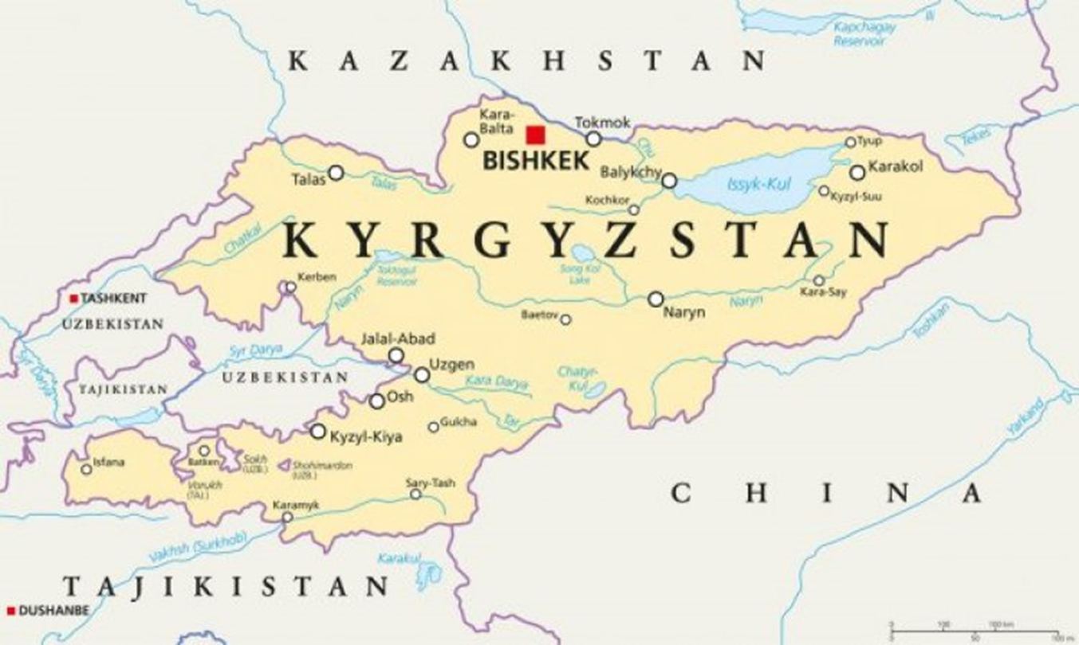
ДЕМОКРАТИЯ

Slide 15
1991-жылы 31-августта Кыргызстан эгемендүүлүккө ээ болгон (СССР тарагандан кийин). КПССтин мурдагы тоталитардык-авторитардык режиминин ордуна авторитардык-демократиялык режим келди.
Кыргыздар, генетикалык эсептөөлөр боюнча, андан бери кескин өзгөрбөгөн бирдиктүү этногенетикалык команда катары 1340-жылдардын тегерегинде пайда болгон.
Маодундун башкаруусу кыргыз элинин тарыхындагы маанилүү алгачкы этап болуп калды: 201-жылы кытай жылнаамасында «кыргыз» этноними биринчи жолу эскерилген.

Slide 16
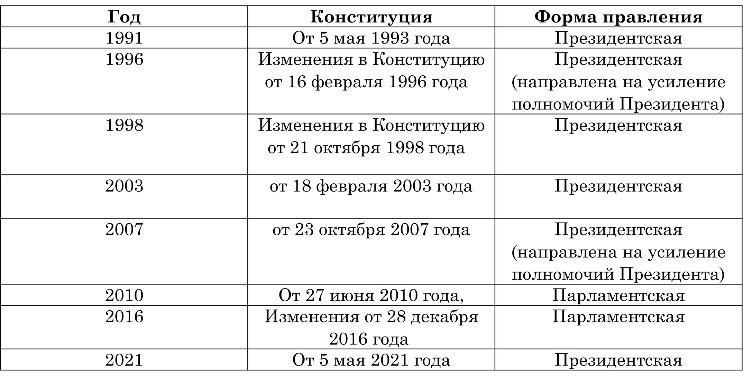
Кыргыз Республикасынын Конституциясы

Slide 17
Кыргыз Республикасы сандар менен:
Көрсөткүчтөр | Статистика
2022-жылга мамлекеттик бюджет жана бюджеттин тартыштыгы. | 2022-жылга консолидацияланган бюджет 403,9 миллиард сомду түздү. Республикалык бюджеттин кирешелери 282,1 миллиард сом суммасында эсептелген. Чыгымдар 291,2 млрд сом деңгээлинде болгон. Бюджеттин тартыштыгы 9,1 миллиард сомду түзүшү керек болчу.
Кыргызстандын мамлекеттик карызы 2022-жылдын аягында | 5 217,88 млн АКШ доллары (418 384,37 млн ​​сом), анын ичинен: 79,8% мамлекеттик тышкы карыз: 4 162,60 млн.

Slide 18
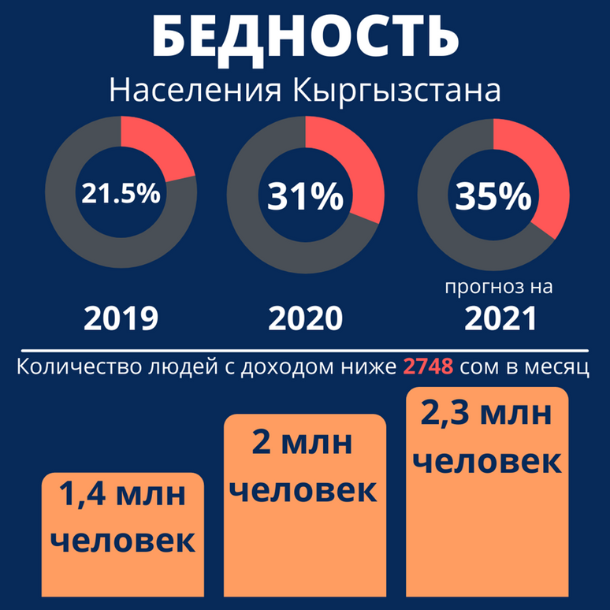
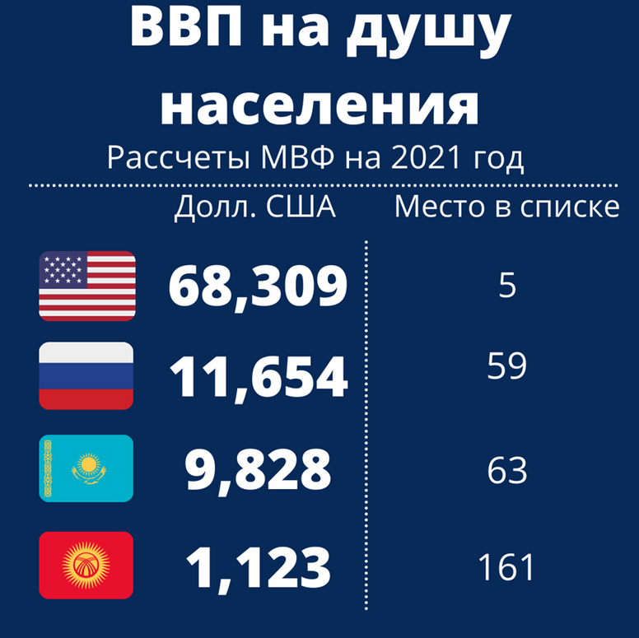

Slide 19
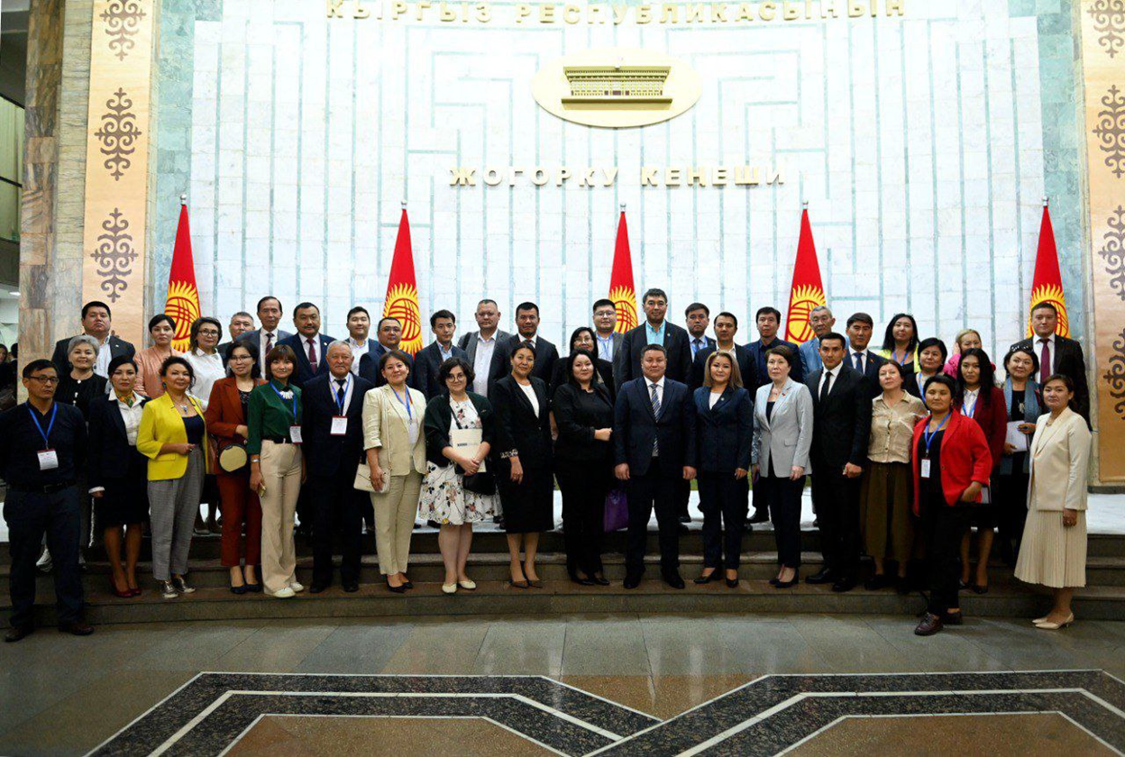
Демократия, лидерлик жана жарандык коомдун ийгиликтүү жана натыйжалуу болушунун маанилүү элементтери болуп саналат. Демократиялык коомдор эркиндикти жана адилеттүүлүктү камсыз кылып, жарандарга өз пикирин билдирүүгө жана алардын жашоосуна таасир этүүчү чечимдерге катышууга мүмкүндүк берет.

Slide 20
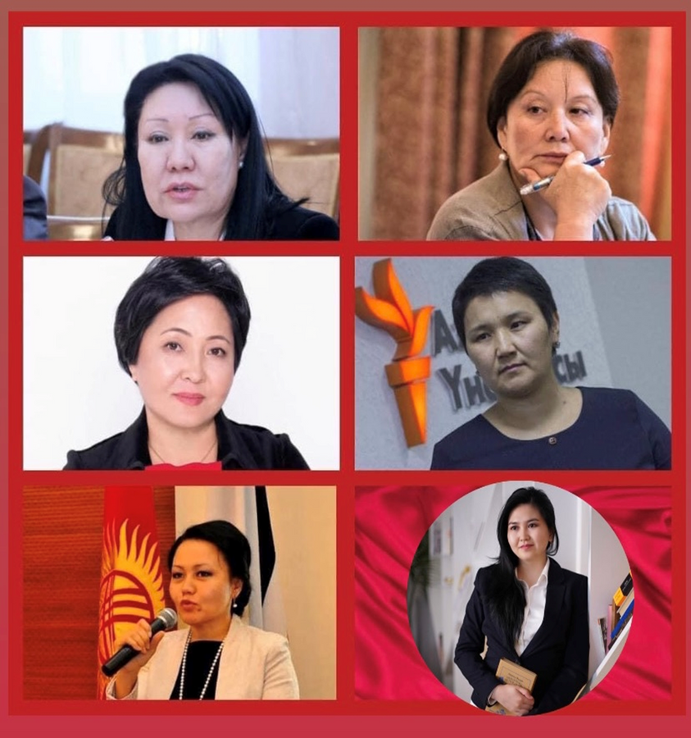
НЕГИЗГИ ТҮШҮНҮКТӨРДҮН АНЫКТАМАСЫ
Лидерлик – адамдын адамдарды жетектөө, жалпы максаттарга жетүү жана коомдун өнүгүүсүнө шарт түзүү жөндөмдүүлүгү.
Демократия – бул бийлик элге таандык болгон жана шайлоо, сөз жана чогулуш эркиндиги, ар бир жарандын укуктарын жана эркиндиктерин урматтоо аркылуу ишке ашырылуучу башкаруу формасы.
Граждандык - жарандардын мамлекет жана коомдун алдындагы укуктарынын жана милдеттеринин жыйындысы, ошондой эле коомдун турмушуна активдүү катышуу жана анын таламдарын коргоо.

Slide 21
ЛИДЕРЧИЛИК: САПАТТАР ЖАНА РОЛ
Лидерлик – бул адамдын жалпы максаттарга жетүү үчүн башкаларды жетектөө жана түрткү берүү жөндөмдүүлүгү. Жакшы лидер эмпатия, баарлашуу, стратегиялык ой жүгүртүү жана чечим кабыл алуу сыяктуу сапаттарга ээ.
Демократиялык коомдо лидердин ролу – жарандардын ой-пикирин жана муктаждыктарын угуп, аларды жалпы максаттарга алып барууда. Лидер ачык жана чынчыл болушу керек, ошондой эле өзүнүн гана эмес, бардык жарандардын кызыкчылыгын коргоого даяр болушу керек.

Slide 22
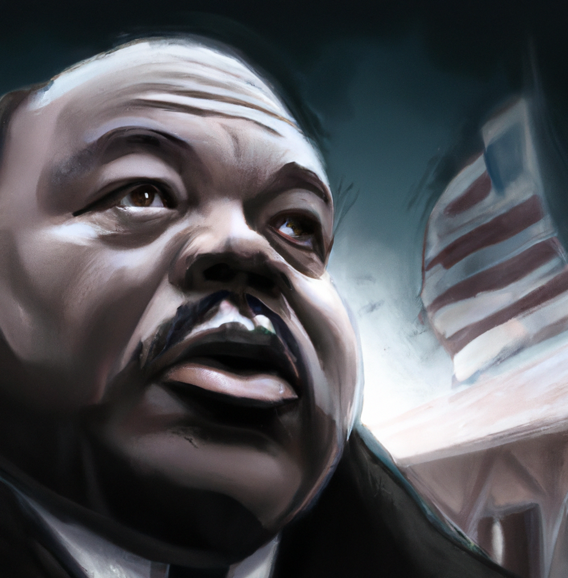
Коомдук лидер – башка адамдар менен эффективдүү баарлашып, алардын жүрүм-турумуна эл алдында сүйлөй алган адам. Мындай лидер саясатчы, бизнесмен же коомдук ишмер болушу мүмкүн.
Тарых элди шыктандырган жана ынандырган атактуу чечендердин көптөгөн мисалдарын билет. Мындай мисалдардын бири Мартин Лютер Кинг, АКШда өзүнүн сүйлөгөн сөздөрү менен каралардын укуктары үчүн күрөшкөн.
Дагы бир мисал, Уинстон Черчилль, Экинчи Дүйнөлүк Согуш маалында сүйлөгөн сөздөрү аркылуу британ элин нацизмге каршы күрөшкө шыктандырган.

Slide 23
ОРАТОРИЯ. АТКАРЫЛУУ:
Сүйлөө темасы кылдаттык менен тандалып алынышы керек, жеке өзүнө тааныш жана кызыктуу нерсеге басым жасаган жакшы.
Кептин негизги тезисин түзүңүз. Эмне үчүн сүйлөшүү керек (максат) жана эмне жөнүндө сүйлөшүү керек деген суроого жооп бериңиз (максатка жетүү дегенди билдирет).
Теманы сүрөттөө керекпи, предмет боюнча бир нерсени тактоо керекпи, белгилүү бир көз карашка каршы чыгуу керекпи же жаңы вариантты айтуу керекпи.
Аткаруу тоонун аныктагыла: мажор; ойноок; жемелеүүчү; жалынуу; салтанаттуу; эскертүүчү.
Максаттуу аудиторияны эсептеңиз: жашыңыз, темаңызга болгон кызыгуунун деңгээли, маалымдуулук деңгээли ж.б.

Slide 24
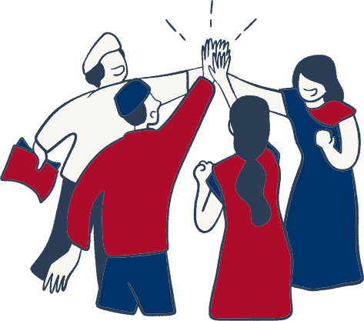
Коомдогу оң өзгөрүүлөргө пикир лидерлери кандай салым кошо алат?
Пикир лидерлери коомдогу оң өзгөрүүлөргө алып келе турган идеяларды жана концепцияларды жайылтууга жардам бере алышат. Алар адам укуктарын коргой алышат, коррупция менен күрөшө алышат, экологиялык демилгелерди колдой алышат ж.б.у.с.
Пикир лидерлери ошондой эле коомдун көйгөйлөрү боюнча адамдардын аң-сезимин жогорулатууга жана аларды чечүү үчүн иш-аракеттерге тартууга жардам бере алат. Алар өздөрүнүн популярдуулугун жана таасирин маанилүү маселелерге буруу жана коомдук пикирди мобилизациялоо үчүн колдоно алышат.

Slide 25
Коомдогу позитивдүү өзгөрүүлөрдү жайылтуу үчүн лидер кандай сапаттарга ээ болушу керек?
Коомдогу позитивдүү өзгөрүүлөргө көмөктөшүүнү каалаган лидер белгилүү сапаттарга ээ болушу керек.
Биринчиден, ал ынандыруучу жана башка адамдарды шыктандырууга жөндөмдүү болушу керек.
Экинчиден, тобокелчиликке барууга даяр болуп, оор чечимдерди кабыл алуудан коркпоосу керек.
Үчүнчүдөн, лидер эмпатиялуу жана башка адамдардын муктаждыктарын жана кызыкчылыктарын түшүнө билиши керек. Ал топтун башка мүчөлөрүнүн пикирин угууга жана эске алууга даяр болушу керек. Акырында, алдыга коюлган максаттарга жетүү үчүн лидер максаттуу жана туруктуу болушу керек.

Slide 26
ГРАЖДАНДЫК:
АНЫКТАМАСЫ ЖАНА МААНИСИ
Жарандык – жарандардын коомдун жана өлкөнүн жашоосуна активдүү катышуусу. Жарандык милдеттерге шайлоого катышуу, мыйзамдарды жана эрежелерди сактоо, башка жарандардын укуктарын урматтоо жана башкаларга жардам берүүгө даяр болуу кирет.
Жарандык демократиялык коомдо маанилүү роль ойнойт, анткени жарандардын активдүү катышуусу гана мамлекеттин натыйжалуу иштешин камсыздай алат. Жарандык социалдык жоопкерчиликти жана өз өлкөсүнө аң-сезимдүү мамилени өнүктүрүүгө да салым кошот.

Slide 27
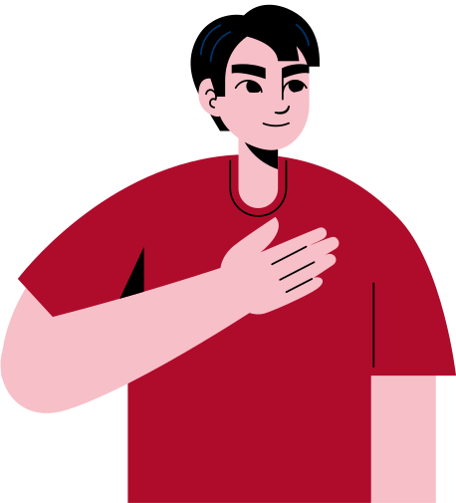
Жарандыктын, жоопкерчиликтин, сүйүүнүн жана өз өлкөсүнө берилгендиктин мааниси
Жарандык, жоопкерчилик, өз өлкөсүнө болгон сүйүү жана берилгендик күчтүү жана бакубат коомду курууда маанилүү роль ойнойт. Алар жарандык аң-сезимди өнүктүрүүгө, мамлекеттүүлүктү жана улуттук биримдикти чыңдоого салым кошууда.
Бул сапаттарсыз коомдо туруктуулукту жана бакубаттуулукту камсыз кылуу мүмкүн эмес. Андыктан ар бир жаран өз өлкөсүнүн өнүгүүсүндөгү ролун баамдап, жоопкерчиликтүү, атуулдук, мекенди сүйгөн инсан болууга умтулуусу зарыл.

Slide 28
ЖООПКЕРЧИЛИК
Жоопкерчилик жарандыктын ажырагыс бөлүгү болуп саналат. Ар бир жаран анын иш-аракети башка адамдарга жана бүтүндөй өлкөгө таасир этиши мүмкүн экенин түшүнүшү керек. Ошондуктан ал жасаган иштери жана чыгарган чечимдери үчүн жооп бериши керек.
Жоопкерчилик мыйзамдарды жана эрежелерди бузбоодон, башкаларга зыян келтирбөөдөн, өз милдеттерин аткаруудан качпоодон көрүнөт. Өз жоопкерчилигин сезген жаран өз өлкөсүнүн өнүгүшүнө чоң салым кошо алат.

Slide 29
ЖАРАНДЫК ЖЕТЕКЧИЛИК: ТҮШҮНҮКТҮ ЖАНА МААНИСИ
Жарандык лидерлик – бул жарандардын коомдун турмушуна активдүү катышуу, чечимдерди кабыл алуу, өнүгүү процесстерине түздөн-түз таасир берүү жөндөмдүүлүгү. Жарандык лидер – алдыга коюлган максаттарга жетүү үчүн зарыл болгон билимге, тажрыйбага жана жөндөмгө ээ адам.
Бүгүнкү күндө жарандык лидерлик коомдун өнүгүүсүнүн маанилүү фактору болуп саналат. Адамдардын активдуу граждандык позициясынын аркасында көптөгөн социалдык, экономикалык жана саясий маселелерди чечүүгө болот. Мындан тышкары, жарандык лидерлер жалпы максаттардын айланасында адамдарды бириктирип, жамааттык эркти калыптандырып, маанилүү натыйжаларга жетише алышат.

Slide 30
ГРАЖДАНДЫК ЖЕТЕКЧИЛИКТИН ЖАНА ГРАЖДАНДЫК КАТЫШУУУНУН КЫЙЫНЧЫЛЫГЫ
Жарандык лидерликтин жана жарандык катышуунун негизги көйгөйлөрүнүн бири сапаттуу билимдин жоктугу. Адамдар дайыма эле коомго активдүү катышуу үчүн зарыл билимге жана көндүмгө ээ боло бербейт. Мындан тышкары, адамдардын активдүү катышуу мүмкүнчүлүгүн чектеген бир катар социалдык-экономикалык маселелер бар.
Дагы бир кыйынчылык - мамлекеттик институттарга жана саясий лидерлерге ишенимдин жоктугу. Көптөгөн адамдар алардын үнү угарына ишенишпейт жана чечим кабыл алуу процесстерине катышуунун маанисин түшүнүшпөйт. Мындай шарттарда жарандык лидерлер мамлекеттик институттарга болгон ишенимди арттыруу жана башкарууга жаңы ыкмаларды калыптандыруу үчүн иштеши керек.

Slide 31
ГРАЖДАНДЫК ЖЕТЕКЧИЛИКТИН РОЛУ
КЫЙЫНЧЫЛЫКТАРДА
Жарандык лидерлер коомдун алдында турган милдеттерди чечүүдө маанилүү роль ойной алышат. Алар адамдарды жалпы максаттардын айланасына бириктирип, коллективдуу эркти тузе алышат. Мындан тышкары, жарандык лидерлер мамлекеттик институттар менен коомдун ортосунда ортомчу болуп, диалогду түзүүгө жана компромисстерди табууга жардам бере алышат.
Жарандык лидерликтин маанилүү ролу башка адамдардын лидерлик сапаттарын өнүктүрүү болуп саналат. Жарандык лидерлер коомдун өнүгүүсү үчүн иштей турган лидерлердин жаңы муунун түзүү үчүн өздөрүнүн билимин жана тажрыйбасын берүүгө даяр болушу керек.

Slide 32
Мамлекеттик деңгээлдеги саясий жана башка чечимдерди кабыл алуу процессине жарандардын катышуусунун механизмдери демократиянын маанилүү курамдык бөлүгү болуп саналат. Алар жарандарга өз пикирин билдирүүгө жана чечимдерге таасир этүүгө мүмкүнчүлүк берет.
Бирок жарандардын катышуу механизмдери натыйжалуу болушу үчүн процесстин ачык, жеткиликтүү жана айкын болушун камсыз кылуу, ошондой эле добуш берүүнүн жана жарандардын колдоосуна ээ болгон идеяларды кароонун бүтүндүгүн камсыз кылуу зарыл.

Slide 33
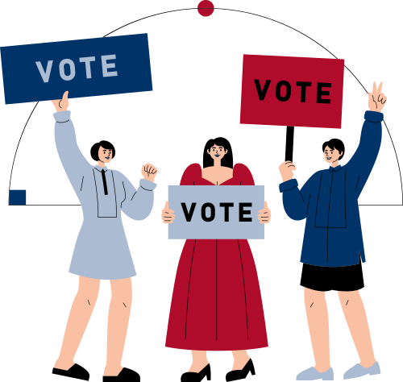
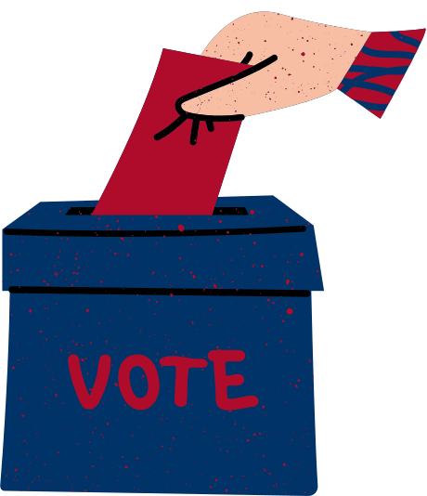
РЕФЕРЕНДУМДАР
Жарандардын катышуусунун кеңири таралган механизмдеринин бири референдумдарды өткөрүү болуп саналат. Референдум жарандарга добуш берүүгө коюлган маселе боюнча өз пикирин билдирүүгө мүмкүндүк берет.
Бирок референдумдун натыйжалуу болушу үчүн жарандарга бул маселе боюнча кеңири маалымат берүү, ошондой эле добуш берүүнүн таза жана ачык-айкын болушуна кепилдик берүү зарыл.

Slide 34
КООМЧУЛУК УГУШУЛАР
Коомдук угуулар – бул жарандардын чечимдерди кабыл алууга катышуусунун дагы бир механизми. Алар жарандарга тигил же бул маселе боюнча өз пикирин билдирүүгө жана мамлекеттик кызматкерлерге суроо берүүгө мүмкүнчүлүк берет.
Бирок, коомдук угуулар натыйжалуу болушу үчүн угууларды өткөрүү жөнүндө маалыматтын ачыктыгын жана жеткиликтүүлүгүн камсыз кылуу, ошондой эле бардык кызыкдар тараптарга сөз сүйлөөгө мүмкүнчүлүк берүү зарыл.

Slide 35
ГРАЖДАНДЫК ДЕМИЛГЕЛЕР
Жарандардын демилгелери – бул белгилүү бир идеяны же мыйзам долбоорун колдоо үчүн жарандарга кол чогултууга мүмкүндүк берүүчү механизм. Эгерде колдун саны белгилүү чекке жетсе, анда идея же мыйзам долбоору мамлекеттик деңгээлде каралат.
Бирок жарандык демилгелер натыйжалуу болушу үчүн кол топтоо процессинин ачык-айкындуулугун камсыз кылуу, ошондой эле жарандардын колдоосуна ээ болгон идеялардын же мыйзам долбоорлорунун мамлекеттик деңгээлде каралышын камсыз кылуу зарыл.

Slide 36
ЭЛЕКТРОНДУК ДОБУШ БЕРҮҮ
Электрондук добуш берүү – жарандарга интернет аркылуу шайлоого же референдумга катышууга мүмкүндүк берүүчү механизм.
Бирок электрондук добуш берүү натыйжалуу болушу үчүн добуш берүүнүн коопсуздугун жана купуялуулугун камсыз кылуу, ошондой эле колдонулган технологиянын ишенимдүүлүгүн камсыз кылуу зарыл.

Slide 37
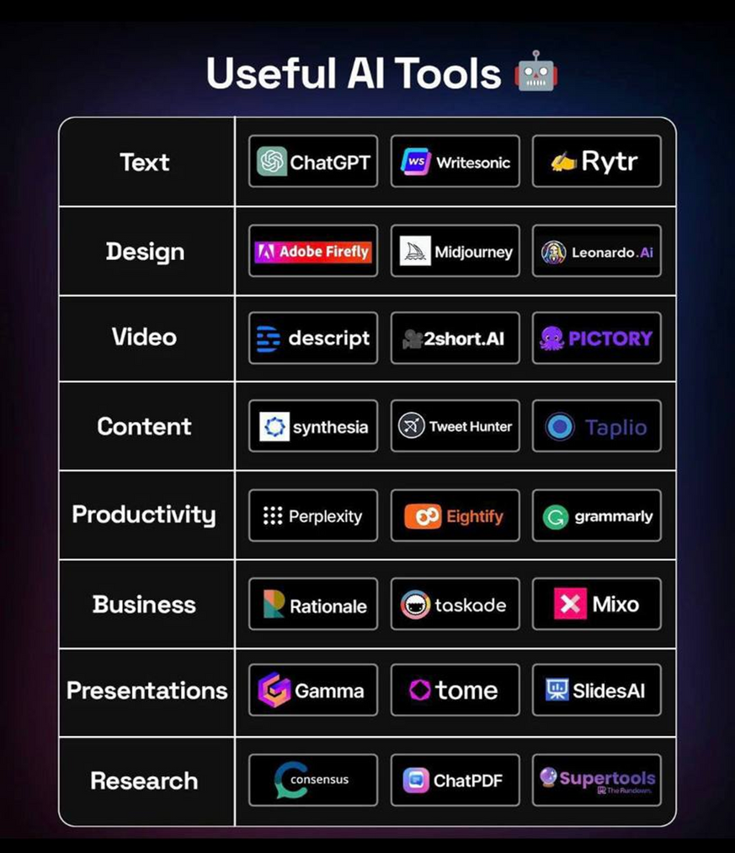
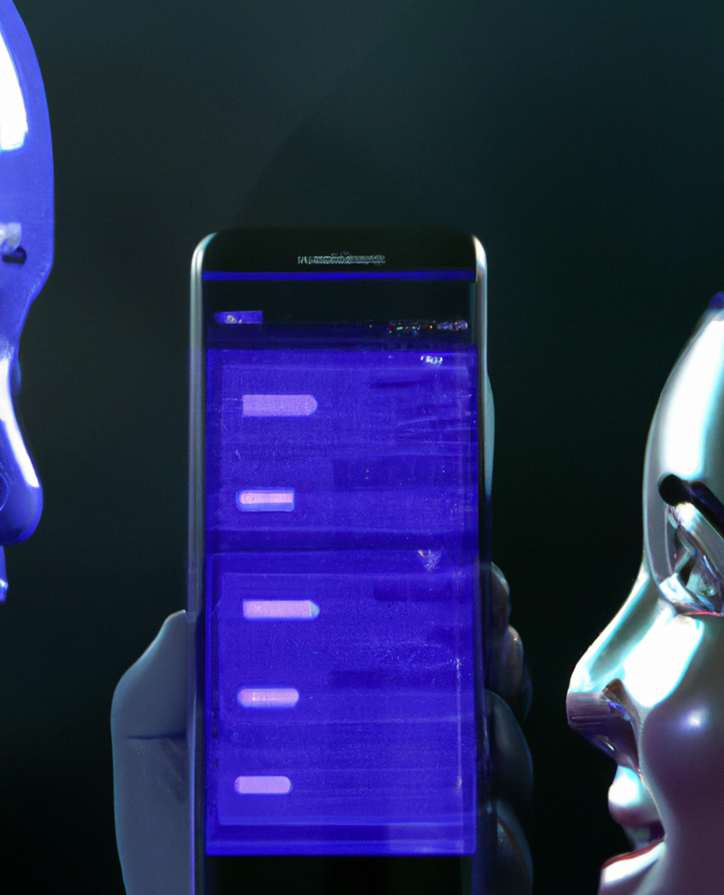

Slide 38
РАХМАТ
КӨҢҮЛ ҮЧҮН!

